Slide 1
Blazor

Slide 2
Blazor
Oque é Blazor?
Estrutura de desenvolvimento web da Microsoft.
Permite o uso de C# em vez de JavaScript.
Modelos de Hospedagem:
Blazor Server;
Blazor WebAssembly;
Blazor Hybrid;

Slide 3
Blazor - Render Modes
Nome | Descrição | Local da Renderização | Interativo
Static Server | Renderização estática no servidor | Server | NÃO
Server | Renderização interativa no servidor usando Blazor Server | Server | SIM
WebAssembly | Renderização interativa no cliente usando Blazor WebAssembly | Client | SIM
Auto | Renderização inicial interativa no cliente usando Blazor Server, e para visitas subsequentes WebAssembly | Server e Client | SIM
Para utilizar a renderização desejada no componente se usa o @rendermode.
Pré renderização já vem ativada por padrão para componentes interativos.

Slide 4
Static Mode
Renderização feita no servidor e por padrão não tem nenhuma interatividade com o usuário.
Retornando no nosso Response o HTML pronto.

Slide 5
Server Mode
Renderização e feita no Servidor através do Blazor Server.
O componente é renderizado no servidor , é feita uma conexão websocket entre cliente e servidor e o componente se torna interativo.

Slide 6
WebAssembly Mode
Renderização é feita no Cliente usando o Blazor WebAssembly.
O componente vai ser renderizado no cliente e vai se tornar interativo pois é feito o download e o cache do runtime .NET e as dependências.

Slide 7
Auto Mode
Na primeira conexão é utilizado o Blazor Server, enquanto isso em segundo plano é feito o download e cache do runtime.NET e dependência.
Nas próximas visitas será usado o Blazor WebAssembly.

Slide 8
Blazor Hybrid
É uma tecnologia que permite a criação de aplicações desktop e mobile nativas usando o Blazor.
Sendo possível criar aplicações Desktop, Web e Mobile, utilizando Blazor.
Hospedando a aplicação no BlazorWebView

Slide 9
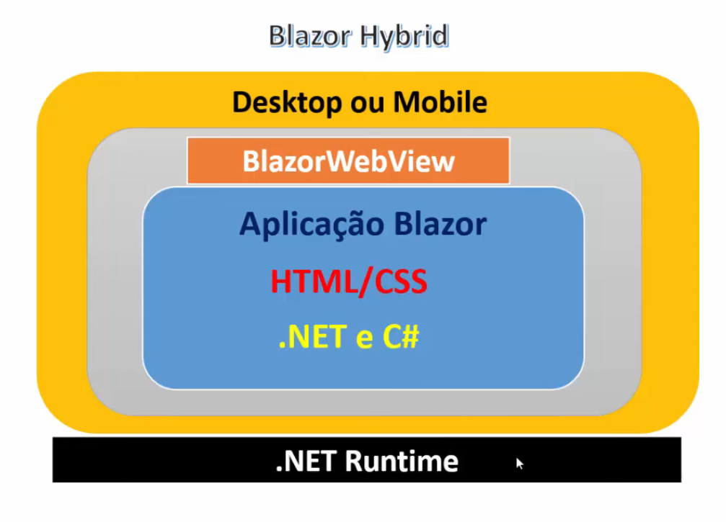
Não é mais usado o navegador;
Se torna uma aplicação nativa permitindo ter acesso a muitas coisas do dispositivo;
Por traz continua sendo renderizados os componentes como se fosse uma página web;

Slide 10
.NET MAUI
Framework voltado para aplicações Mobile se unindo a plataforma .Net e tem uma integração com Blazor permitindo reutilizar componentes Web e Desktop para o Mobile.

Slide 11
Biblioteca MudBlazor
Oque é?
MudBlazor é uma biblioteca de componentes do Blazor.
Componentes prontos, inibindo a utilização de JavaScript.

Slide 12
Links Uteis
MudBlazor
https://mudblazor.com
https://www.youtube.com/watch?v=CuDBGoDDoLY - Balta - io
Documentação Blazor – render modes
https://learn.microsoft.com/en-us/aspnet/core/blazor/components/render-modes?view=aspnetcore-8.0
Blazor Hybrid - Macoratti
https://www.youtube.com/watch?v=iCf62Ovyia0&t=1168s
Youtube/Macoratti
https://www.youtube.com/watch?v=SJBAVn5davk
https://www.youtube.com/watch?v=WYxjPLcORYs

Slide 13
Obrigado!

